Slide 1
Numpy(넘파이)

Slide 2
넘파이
01 넘파이란? 02 넘파이 배열 객체 다루기 03 넘파이 배열 연산 04 비교 연산과 데이터 추출

Slide 3
학습목표
넘파이의 개념과 특징에 대해 알아보고, 모듈을 설치한다.
넘파이를 이용하여 넘파이 배열 객체를 다루는 다양한 방법에 대해 실습한다.
넘파이를 이용하여 넘파일 배열 연산을 수행한다.
넘파이를 이용하여 비교 연산과 데이터 추출 방법을 이해한다.

Slide 4
01 넘파이란?

Slide 5
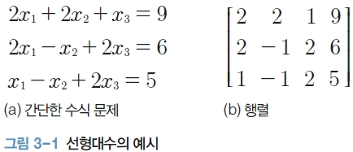
01 넘파이란?
넘파이의 개념
파이썬의 과학 계산용 라이브러리
벡터나 행렬 같은 선형대수의 표현법을 코드로 처리
사실상의 표준 라이브러리
다양한 선형대수 관련 함수 제공
다차원 리스트나 크기가 큰 데이터 처리에 유리

Slide 6
01 넘파이란?
2. numpy 모듈 사용
일반적으로 별칭은 ‘np’
import numpy as np

Slide 7
02 넘파이 배열 객체 다루기

Slide 8
02 넘파이 배열 객체 다루기
1. 배열의 생성
In [3]: | test_array = np.array([1, 4, 5, 8], float) print(test_array)
Out [3]: | [1. 4. 5. 8.]
배열을 실수형으로 선언
배열을 출력해보면 값이 모두 실수형
# 실수형(floating Type)으로 자동 형 변환 실시
In [4]: | print(type(test_array[3]))
Out [4]: | class 'numpy.float64'
개별 값 데이터 타입을 실수형(floating Type)으로 자동 형 변환 실시

Slide 9
02 넘파이 배열 객체 다루기
In [5]: | print(test_array.dtype) # 배열 전체의 데이터 타입 반환
Out [5]: | float64
In [6]: | print(test_array.shape) # 배열의 구조(shape)를 반환함
Out [6]: | (4,)
데이터 특징을 출력하는 요소(property)는 dtype과 shape
dtype은 넘파이 배열의 데이터 타입을 반환
shape는 넘파이 배열에서 객체(object)의 차원(dimension)에 대한 구성 정보를 반환

Slide 10
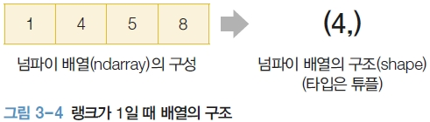
02 넘파이 배열 객체 다루기
1.1 배열의 구조(shape)

Slide 11
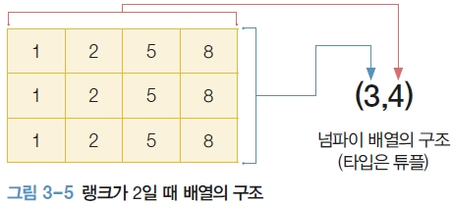
02 넘파이 배열 객체 다루기
1.1 배열의 구조(shape)
In [7]: | test_array = np.array([[1,2,5,8], [1,2,5,8], [1,2,5,8]], float) print(test_array.shape)
Out [7]: | (3, 4)

Slide 12
02 넘파이 배열 객체 다루기
1.2 dtype
매개변수 dtype으로 넘파이 배열의 데이터 타입 지정
dtype을 실수형인 float으로 지정한다면 모든 데이터가 실수형으로 저장되는 것을 확인 가능
In [11]: | np.array( [ [1, 2, 3.5], [4, 5, 6.5]], dtype=int)
Out [11]: | array([[1, 2, 3], [4, 5, 6]])
In [12]: | np.array( [ [1, 2, 3.5], [4, 5, 6.5]], dtype=float)
Out [12]: | array([[1. , 2. , 3.5], [4. , 5. , 6.5]])

Slide 13
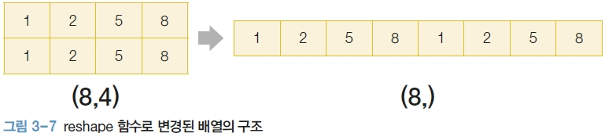
02 넘파이 배열 객체 다루기
2. 배열의 구조 다루기
rehape 함수로 배열의 구조를
In [15]: | x = np.array([[1, 2, 5, 8], [1, 2, 5, 8]]) print(x.shape)
Out [15]: | (2,4)
In [16]: | x= x.reshape(-1,) # x.reshape(8,)와 동일함 print(x.shape)
Out [16]: | (8,)

Slide 14
02 넘파이 배열 객체 다루기
In [17]: | x = np.array(range(8)) print(x)
Out [17]: | [0 1 2 3 4 5 6 7]
In [18]: | x= x.reshape(4,2) print(x)
Out [18]: | [[0 1 2 3] [4 5 6 7]]

Slide 15
02 넘파이 배열 객체 다루기
반드시 전체 요소의 개수는 통일
In [17]: | x = np.array(range(8)) x
Out [17]: | array([0, 1, 2, 3, 4, 5, 6, 7])
In [18]: | x= x.reshape(2,2)
Out [18]: | --------------------------------------------------------------------------- ValueError Traceback (most recent call last) <ipython-input-2-31f07738c8d3> in <module> ----> 1 x.reshape(2,2) ValueError: cannot reshape array of size 8 into shape (2,2)

Slide 16
02 넘파이 배열 객체 다루기
-1을 사용하면 나머지 차원의 크기를 지정했을 때 전체 요소의 개수를 고려하여 마지막 차원이 자동으로 지정됨
In [19]: | x = np.array(range(8)) x = x.reshape(4,2) x
Out [19]: | array([[0, 1], [2, 3], [4, 5], [6, 7]])
In [20]: | x = x.reshape(2,-1)
Out [20]: | array([[0, 1, 2, 3], [4, 5, 6, 7]])

Slide 17
02 넘파이 배열 객체 다루기
3. 인덱싱과 슬라이싱
3.1 인덱싱
인덱싱(indexing) : 리스트에 있는 값의 상대적인 주소(offset)로 값에 접근
넘파이 배열의 인덱스 표현에는 ‘,’을 지원
‘[행][열]’ 또는 ‘[행,열]’ 형태

Slide 18
02 넘파이 배열 객체 다루기
In [24]: | x = np.array([[1, 2, 3], [4, 5, 6]], int) x
Out [24]: | array([[1, 2, 3], [4, 5, 6]])
In [25]: | x[0][0]
Out [25]: | 1
In [26]: | x[0,2]
Out [26]: | 3
In [27]: | x[0, 1] = 100 x
Out [27]: | array([[ 1, 100, 3], [ 4, 5, 6]])

Slide 19
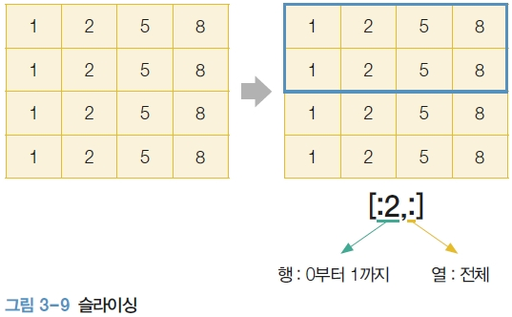
02 넘파이 배열 객체 다루기
3.2 슬라이싱
슬라이싱(slicing) : 인덱스를 사용하여 리스트 일부를 잘라내어 반환
넘파이 배열은 행과 열을 나눠 슬라이싱할 수 있음

Slide 20
02 넘파이 배열 객체 다루기
In [28]: | x = np.array([[1, 2, 3, 4, 5], [6, 7, 8, 9, 10]], int) x[:,2:] # 전체 행의 2열 이상
Out [28]: | array([[ 3, 4, 5], [ 8, 9, 10]])
x는 2행 5열인 행렬
x[:,2:]는 행 부분은 행 전체, 열 부분은 인덱스가 2 이후의 값
In [29]: | x[1,1:3] # 1행의 1열 ~ 2열
Out [29]: | array([7, 8])
x[1,1:3]은 행 부분은 첫 번째 행만을 의미
열 부분 1:3은 열이 1부터 2까지의 값을 추출

Slide 21
02 넘파이 배열 객체 다루기
4. 배열 생성 함수
4.1 arange
range 함수와 같이 차례대로 값을 생성
‘(시작 인덱스, 마지막 인덱스, 증가값)’으로 구성
range 함수와 달리 증가값에 실수형이 입력되어도 값을 생성할 수 있음
소수점 값을 주기적으로 생성할 때 유용

Slide 22
02 넘파이 배열 객체 다루기
In [34]: | np.arange(10)
Out [34]: | array([0, 1, 2, 3, 4, 5, 6, 7, 8, 9])
In [35]: | np.arange(-5, 5)
Out [35]: | array([-5, -4, -3, -2, -1, 0, 1, 2, 3, 4])
In [36]: | np.arange(0, 5, 0.5)
Out [36]: | array([0. , 0.5, 1. , 1.5, 2. , 2.5, 3. , 3.5, 4. , 4.5])
증가값에 실수형이 입력되어도 값을 생성
소수점 값을 주기적으로 생성할 때 유용

Slide 23
02 넘파이 배열 객체 다루기
4.2 ones, zeros, empty
ones 함수 : 1로만 구성된 넘파이 배열을 생성
사전에 shape 값을 넣어서 원하는 크기의 넘파이 배열 생성
zeros 함수 : 0으로만 구성된 넘파이 배열을 생성
사전에 shape 값을 넣어서 원하는 크기의 넘파이 배열 생성
empty 함수 : 활용 가능한 메모리 공간 확보하여 반환
생성 시점에서 dtype을 지정해주면 해당 데이터 타입으로 배열 생성

Slide 24
02 넘파이 배열 객체 다루기
In [37]: | np.ones(shape=(5,2), dtype=np.int8)
Out [37]: | array([[1, 1], [1, 1], [1, 1], [1, 1], [1, 1]], dtype=int8)
In [38]: | np.zeros(shape=(2,2), dtype=np.float32)
Out [38]: | array([[0., 0.], [0., 0.]], dtype=float32)
In [39]: | np.empty(shape=(2,4), dtype=np.float32)
Out [39]: | array([[0.000e+00, 1.401e-45, 0.000e+00, 5.689e-43], [1.530e-42, 0.000e+00, 1.076e-42, 0.000e+00]], dtype=float32)

Slide 25
02 넘파이 배열 객체 다루기
5. 통계 분석 함수
uniform 함수 : 균등분포 함수
‘np.random.uniform(시작값, 끝값, 데이터개수)’
In [50]: | np.random.uniform(0, 5, 10)
Out [50]: | array([3.87101195, 0.12263269, 0.80780157, 0.65361498, 0.55792293, 3.64577442, 0.93322468, 3.1913397, 1.82159678, 3.64401469])

Slide 26
02 넘파이 배열 객체 다루기
7. 통계 분석 함수
normal 함수 : 정규분포 함수
‘np.random.normal(평균값, 분산, 데이터개수)’
In [51]: | np.random.normal(0, 2, 10)
Out [51]: | array([ 4.92446265, -2.4753182 , -2.12734589, -2.75839296, -0.22365806, -0.93325909, 1.81593553, 1.74506567, 2.20788194, 1.42156357])

Slide 27
03 넘파이 배열 연산

Slide 28
03 넘파이 배열 연산
1. 연산 함수
연산 함수(operation function) : 배열 내부 연산을 지원하는 함수
축(axis) : 배열의 랭크가 증가할 때마다 새로운 축이 추가되어 차원 증가
sum 함수 : 각 요소의 합을 반환
In [1]: | test_array = np.arange(1, 11) test_array.sum()
Out [1]: | 55

Slide 29
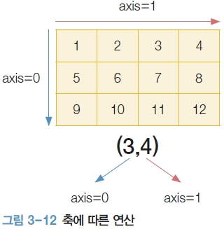
03 넘파이 배열 연산
sum 함수를 랭크가 2 이상인 배열에 적용할 때 축으로 연산의 방향을 설정
In [2]: | test_array = np.arange(1,13).reshape(3,4) test_array
Out [2]: | array([[ 1, 2, 3, 4], [ 5, 6, 7, 8], [ 9, 10, 11, 12]])
In [3]: | test_array.sum(axis=0)
Out [3]: | array([15, 18, 21, 24])
In [4]: | test_array.sum(axis=1)
Out [4]: | array([10, 26, 42])

Slide 30
03 넘파이 배열 연산
In [9]: | test_array = np.arange(1, 13).reshape(3, 4) test_array
Out [9]: | array([[ 1, 2, 3, 4], [ 5, 6, 7, 8], [ 9, 10, 11, 12]])
In [10]: | test_array.mean(axis=1) # axis=1 축을 기준으로 평균 연산
Out [10]: | array([ 2.5, 6.5, 10.5])
In [11]: | test_array.std() # 전체 값에 대한 표준편차 연산
Out [11]: | 3.452052529534663

Slide 31
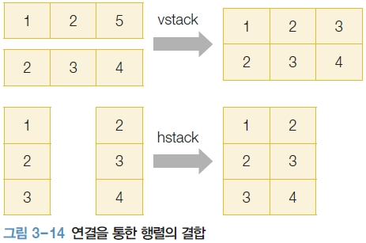
03 넘파이 배열 연산
2. 연결 함수
연결 함수(concatenation functions) : 두 객체 간의 결합을 지원하는 함수
vstack 함수 : 배열을 수직으로 붙여 하나의 행렬을 생성
hstack 함수 : 배열을 수평으로 붙여 하나의 행렬을 생성

Slide 32
03 넘파이 배열 연산
In [14]: | v1 = np.array([1, 2, 3]) v2 = np.array([4, 5, 6]) np.vstack((v1, v2))
Out [14]: | array([[1, 2, 3], [4, 5, 6]])
In [15]: | np.hstack((v1,v2))
Out [15]: | array([1, 2, 3, 4, 5, 6])

Slide 33
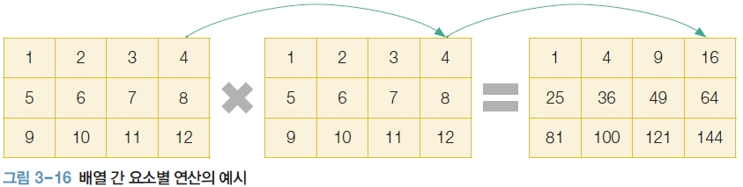
03 넘파이 배열 연산
3. 사칙연산 함수
넘파이는 파이썬과 동일하게 배열 간 사칙연산 지원
행렬과 행렬, 벡터와 백터 간 사칙연산이 가능
같은 배열의 구조일 때 요소별 연산(element-wise operation)
요소별 연산 : 두 배열의 구조가 동일할 경우 같은 인덱스 요소들끼리 연산

Slide 34
03 넘파이 배열 연산
In [23]: | x = np.arange(1, 7).reshape(2,3) x
Out [23]: | array([[1, 2, 3], [4, 5, 6]])
In [24]: | x + x
Out [24]: | array([[ 2, 4, 6], [ 8, 10, 12]])
In [25]: | x - x
Out [25]: | array([[0, 0, 0], [0, 0, 0]])
In [26]: | x / x
Out [26]: | array([[1., 1., 1.], [1., 1., 1.]])
In [27]: | x ** x
Out [27]: | array([[ 1, 4, 27], [ 256, 3125, 46656]], dtype=int32)

Slide 35
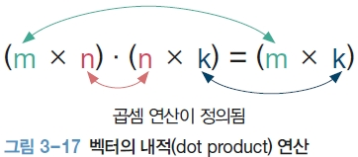
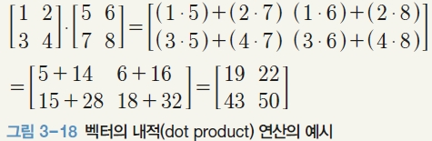
03 넘파이 배열 연산
배열 간의 곱셈에서는 요소별 연산과 벡터의 내적(dot product) 연산 가능
벡터의 내적 : 두 배열 간의 곱셈
두 개의 행렬에서 첫 번째 행렬의 열 크기와 두 번째 행렬의 행 크기가 동일해야 함
m×n 행렬과 n×l 행렬, 벡터의 내적 연산하면 m×l의 행렬 생성

Slide 36
03 넘파이 배열 연산
dot 함수 : 벡터의 내적 연산
In [28]: | x_1 = np.arange(1, 7).reshape(2,3) x_2 = np.arange(1, 7).reshape(3,2) x_1
Out [28]: | array([[1, 2, 3], [4, 5, 6]])
In [29]: | x_2
Out [29]: | array([[1, 2], [3, 4], [5, 6]])
In [30]: | x_1.dot(x_2)
Out [30]: | array([[22, 28], [49, 64]])
2×3 행렬과 3×2 행렬의 연산 결과는 2×2 행렬

Slide 37
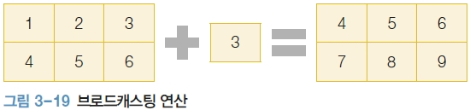
03 넘파이 배열 연산
브로드캐스팅 연산(broadcasting operations) : 하나의 행렬과 스칼라 값들 간의 연산이나 행렬과 벡터 간의 연산
방송국의 전파가 퍼지듯 뒤에 있는 스칼라 값이 모든 요소에 퍼지듯이 연산

Slide 38
03 넘파이 배열 연산
In [31]: | x = np.arange(1, 10).reshape(3,3) x
Out [31]: | array([[1, 2, 3], [4, 5, 6], [7, 8, 9]])
In [32]: | x + 10
Out [32]: | array([[11, 12, 13], [14, 15, 16], [17, 18, 19]])
In [33]: | x - 2
Out [33]: | array([[-1, 0, 1], [ 2, 3, 4], [ 5, 6, 7]])

Slide 39
03 넘파이 배열 연산
In [34]: | x // 3
Out [34]: | array([[0, 0, 1], [1, 1, 2], [2, 2, 3]], dtype=int32)
In [35]: | x ** 2
Out [35]: | array([[ 1, 4, 9], [16, 25, 36], [49, 64, 81]], dtype=int32)

Slide 40
04 파일 저장, 불러오기

Slide 41
04 파일 저장
numpy.savetxt(파일이름,
데이터,
fmt={데이터 형식},
delimiter={데이터간 구분자})
In [34]: | x = np.random.normal(0, 2, 10) x = x.reshape(2,5) print(x)
Out [34]: | [[-0.54247836 -0.20617086 2.16177673 -0.29178963 -0.94647402] [ 0.96220869 4.22803048 -0.54043433 -2.53214727 3.31040861]]
In [35]: | np.savetxt("drive/MyDrive/pythontest/save.txt", x, fmt='%f', delimiter=',')
In [36]: | np.savetxt("drive/MyDrive/pythontest/save.txt", x, fmt=‘%d', delimiter=',')

Slide 42
04 파일 불러오기
numpy.loadtxt(파일 이름, delimiter=",")
In [34]: | a = np.loadtxt("drive/MyDrive/pythontest/save.txt", delimiter=",") print(a)
Out [34]: | [[-0.54247836 -0.20617086 2.16177673 -0.29178963 -0.94647402] [ 0.96220869 4.22803048 -0.54043433 -2.53214727 3.31040861]]

Slide 43
04 파일 불러오기
numpy.genfromtxt(파일 이름, delimiter=",")
In [34]: | b = np.genfromtxt("drive/MyDrive/pythontest/save.txt", delimiter=",") print(b)
Out [34]: | [[-0.54247836 -0.20617086 2.16177673 -0.29178963 -0.94647402] [ 0.96220869 4.22803048 -0.54043433 -2.53214727 3.31040861]]

Slide 44
05 실습

Slide 45
05 실습
In [1]: | import numpy as np # load the data file data_file = np.genfromtxt('drive/MyDrive/pythontest/data_file.txt’, delimiter=',’) print(data_file.shape) print(data_file[0:2,:])
Out [1]: | (1200, 9) [[1.39848889e+09 4.06821114e+02 4.14730400e+02 3.73126443e+02 3.75749231e+02 nan nan nan nan] [1.39848889e+09 3.93779605e+02 3.90730400e+02 3.63568921e+02 3.65364615e+02 nan nan nan nan]]

Slide 46
05 실습
In [1]: | # time data from imported data time = data_file[:,0] time = time - time[0] print(time.shape) print(time[0:3]) # sensor data from imported data sensors = data_file[:,1:5] print(sensors.shape) print(sensors[0:3]) # sensor[0:3] = sensor[0:3, :]
Out [1]: | (1200,) [0. 0.99900007 2.98600006] (1200, 4) [[406.82111396 414.7304 373.12644278 375.74923062] [393.77960451 390.7304 363.56892074 365.36461518] [370.95696296 378.7304 360.38308006 358.44153823]]

Slide 47
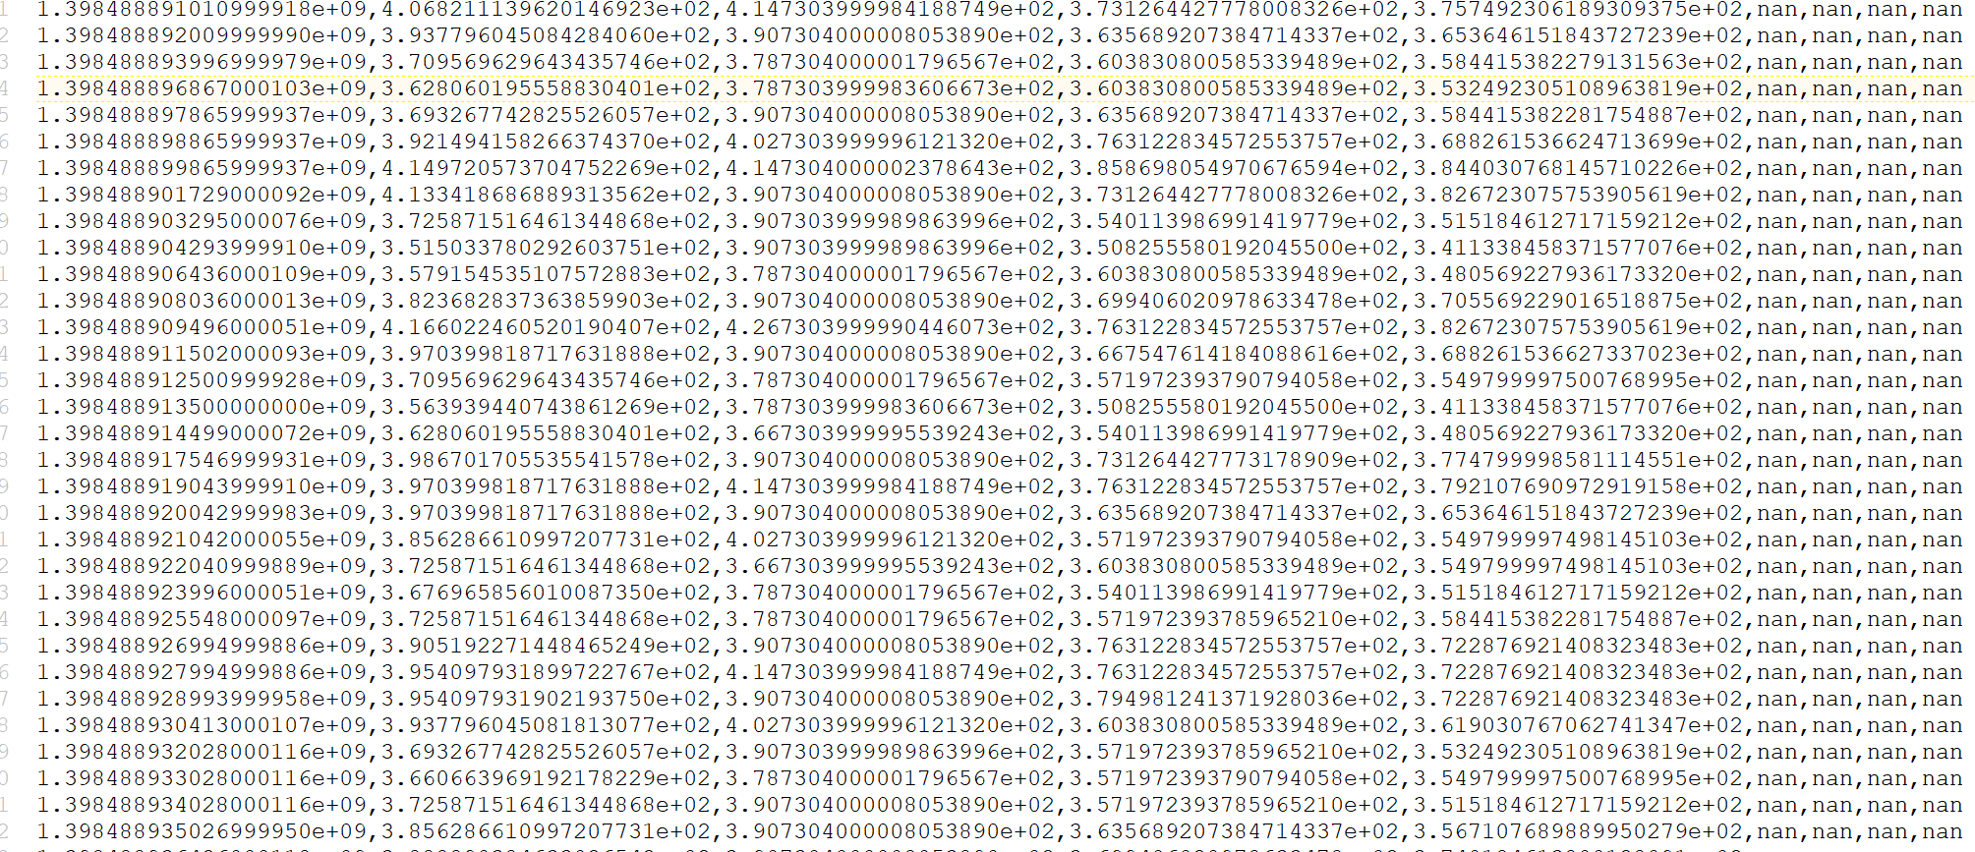
time
sensors

Slide 48
05 실습
In [1]: | # calculate the average of the sensor readings avg = np.mean(sensors,1) # over the 2nd dimension print(avg[0:3])
Out [1]: | [392.60679684 378.36088511 367.12799531]

Slide 49
……………………………………
time
sensors
average

Slide 50
05 실습
In [1]: | # export data # stack time and avg as column vectors my_data = np.vstack((time, sensors.T, avg)) my_data = my_data.T # save text file with comma delimiter np.savetxt('drive/MyDrive/pythontest/export_from_python.txt’, my_data, delimiter=',')

Slide 51
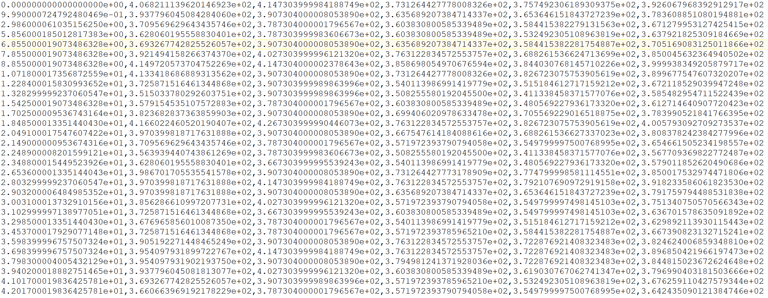
export_from_python.txt
time
sensors
average

Slide 52
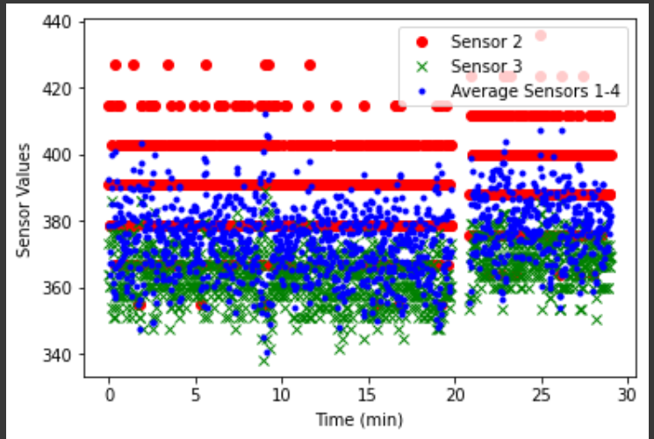
05 실습
In [1]: | # generate a figure plt.plot(time/60.0, sensors[:,1], 'ro', label="Sensor 2") plt.plot(time/60.0, sensors[:,2], 'gx', label="Sensor 3") plt.plot(time/60.0, avg, 'b.', label="Average Sensors 1-4") # add text labels to the plot plt.legend() plt.xlabel('Time (min)') plt.ylabel('Sensor Values') # save the figure as a PNG file plt.savefig('drive/MyDrive/pythontest/my_Python_plot.png’) plt.show()
Out [1]:

